Slide 1
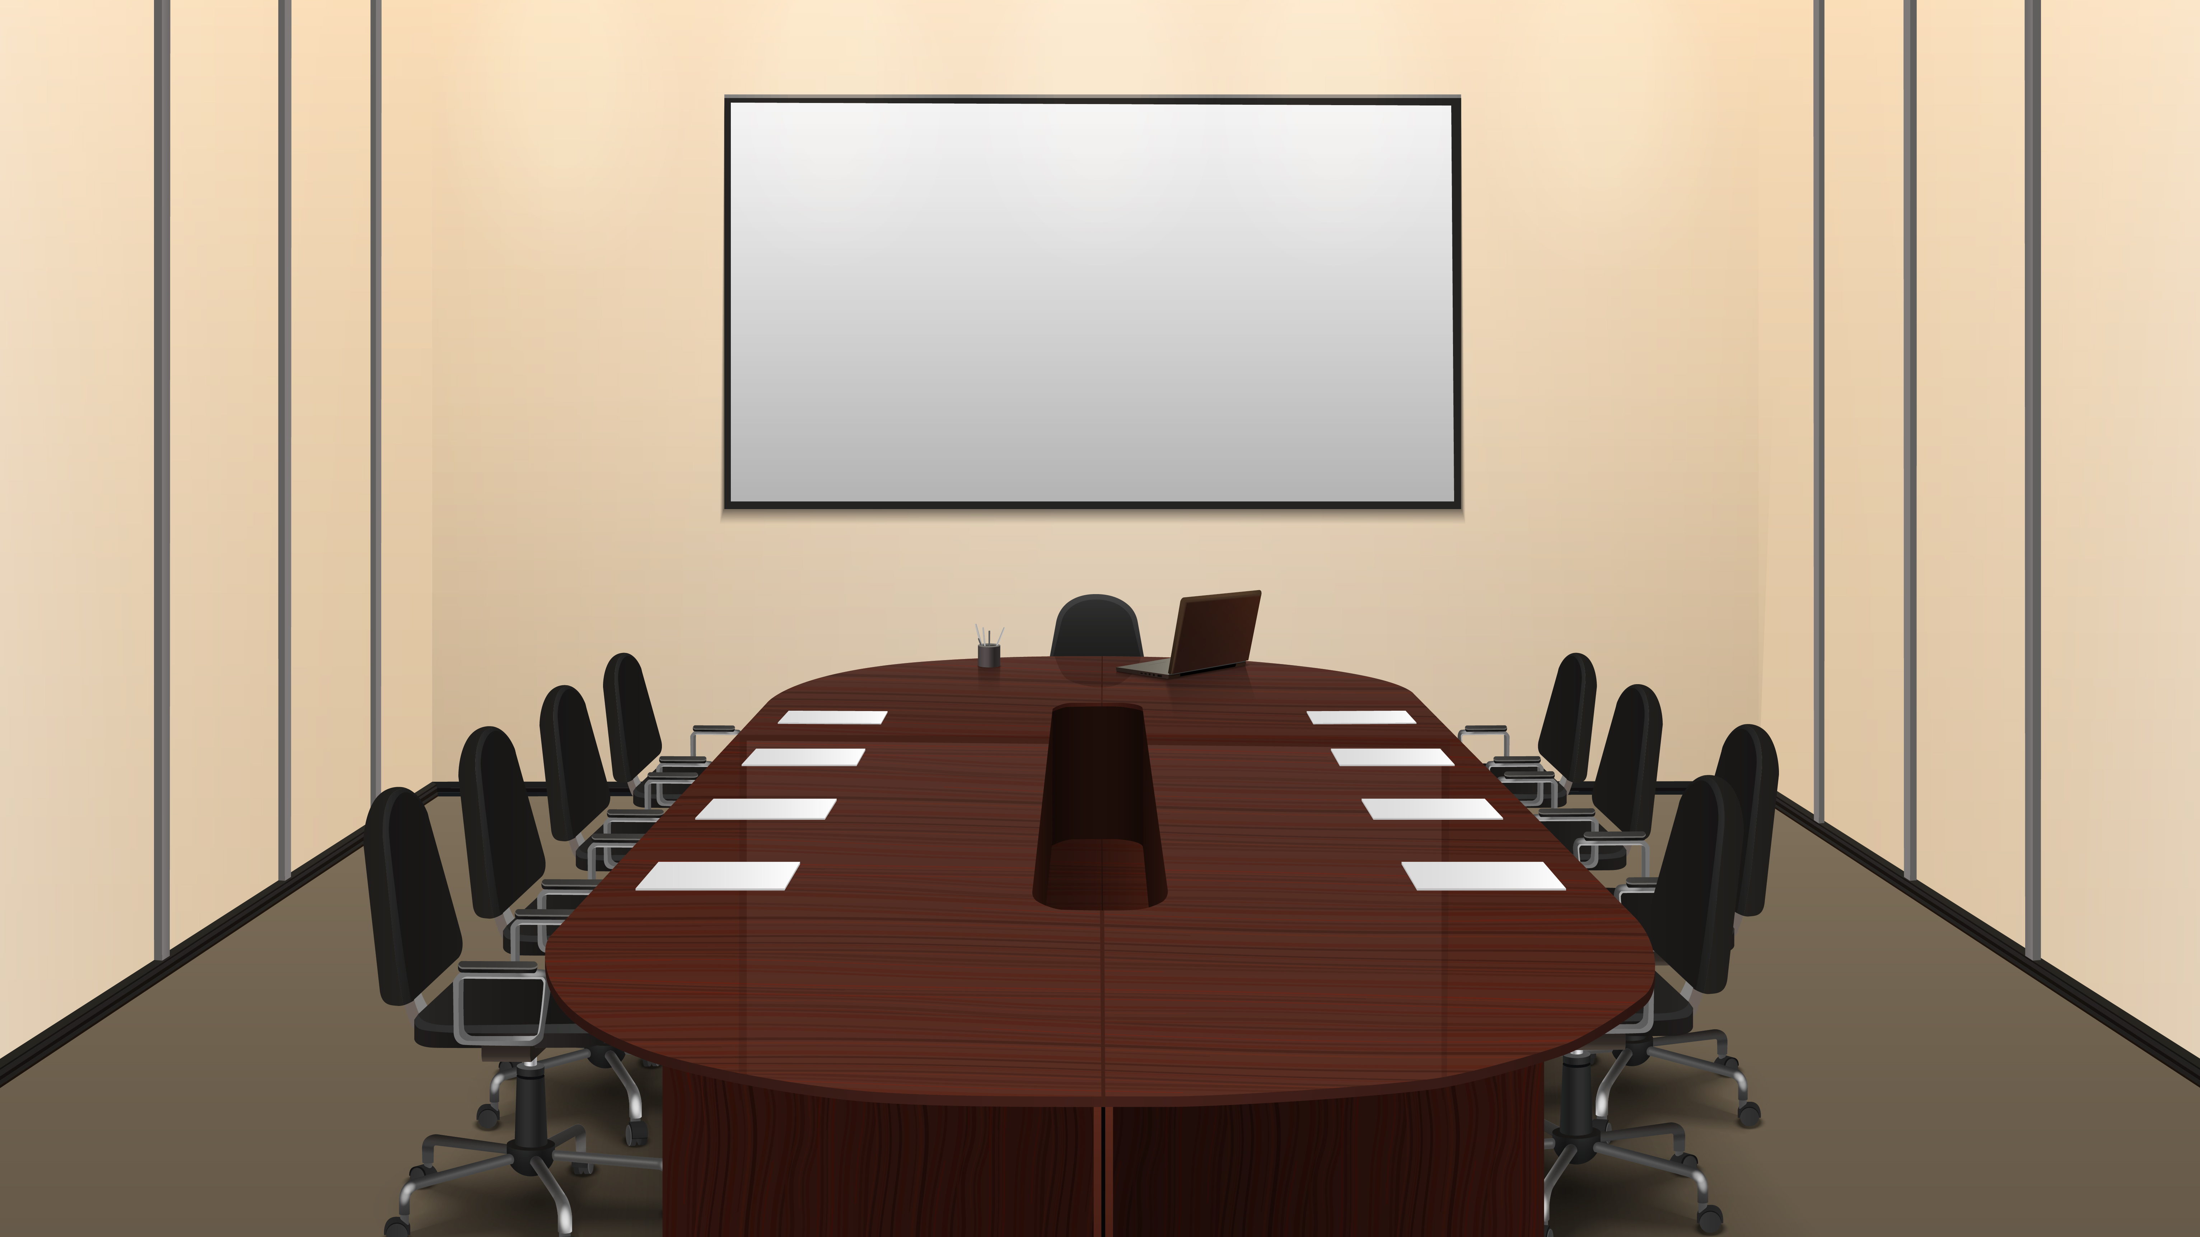
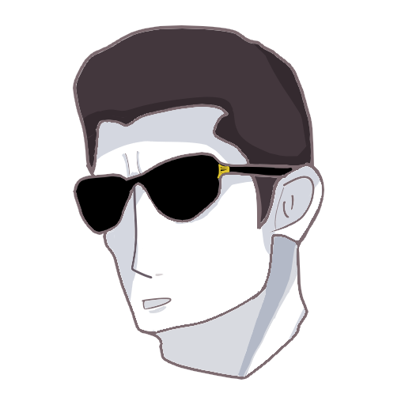
요원1
일단... 여기까지가 영상에 담긴 내용이었습니다...
이번 외계인 사건은 처음이며 세계 각국은 이미 대응을 하는 중이라고 합니다...
▼SPACE를 눌러 진행▼

Slide 2
한성 대위
아니!! 하루 아침에 서울 인구 수가 반이나 줄어들었는데
지금 대통령은 아무 지시도 없고 뭐하는거야!!
▼SPACE를 눌러 진행▼

Slide 3

요원1
대위님... 일단 진정하시고... 저희가 나설 때가 된 것 같습니다...
일단 이 상황을 알리도록 하겠습니다...
▼SPACE를 눌러 진행▼

Slide 4
한성 대위
지금 방송국도 연락이 되는 곳이 하나도 없잖아!!
현재 통신 상태가 다 먹통이라는군!!!!
▼SPACE를 눌러 진행▼

Slide 5
요원1
그러면 일단 요원들 집합 시키겠습니다.
▼SPACE를 눌러 진행▼

Slide 6
한성 대위
일단 외계인이 통역까지 해서 이렇게 하는 이유가 뭐지? 그냥 놀리는거 아니냐고!!
당장 소집하고 난 일단 이 상황을 알리러 가겠다!!
▼SPACE를 눌러 진행▼

Slide 7
요원1
넵! 알겠습니다! 그럼 부디 몸 조심하시길 바랍니다!!
▼SPACE를 눌러 진행▼

Slide 8
요원1
하... 그럼 역시 Sarah를 불러야겠구만...
일단 바로 가야겠군.
▼SPACE를 눌러 진행▼

Slide 9
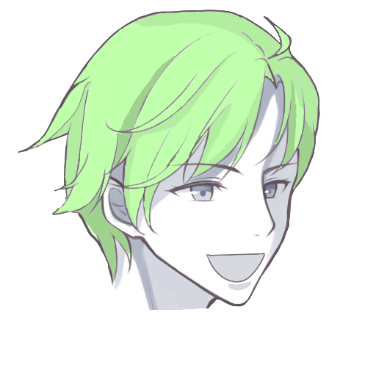
Sarah
그럴 필요 없어요. 이미 왔거든요.
▼SPACE를 눌러 진행▼

Slide 10
요원1
역시 Sarah 요원 빨리도 왔군.
그럼 바로 출동하지?
▼SPACE를 눌러 진행▼

Slide 11
Sarah
그럴 참이었거든요~
너무 급하게 생각하는거 아니에요?
▼SPACE를 눌러 진행▼

Slide 12
요원1
지금 서울 인구 반이 줄었는데?!
아! 이미 영상은 봤을거고. 그런데 우리한테 <정체를 알 수 없는 무기>가 왔다.
▼SPACE를 눌러 진행▼

Slide 13
요원1
우리가 쓰는 총이랑 똑같은데 뭔지 잘 모르겠으니 알아서 확인해봐
▼SPACE를 눌러 진행▼

Slide 14
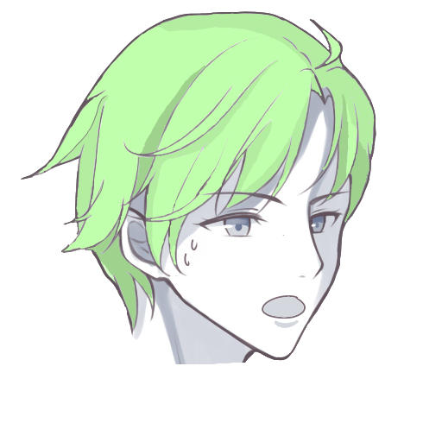
Sarah
뭐여;; 겁나 무책임하네;;
그럼 연습실 좀 빌릴게요
▼SPACE를 눌러 진행▼

Slide 15
Sarah
근데 이거 총알은 없어요? 총알이 없으면 어떻게 죽여요?
▼SPACE를 눌러 진행▼

Slide 16
요원1
같이 온 편지에 이렇게 적혀있더군.
“그 총은 외계에서 쓰는 <감옥 이동 권총>입니다. 부디 인류가 안전하길 바랍니다.”
▼SPACE를 눌러 진행▼

Slide 17
요원1
이거 믿을 수 있을지 모르겠다;;
아무튼 그 총 갖고 너가 알아서 해라
▼SPACE를 눌러 진행▼

Slide 18
Sarah
(하... 진짜 일 겁나 대충하네;;)
아무튼 연습실 좀 빌릴게요
▼SPACE를 눌러 진행▼

Slide 19
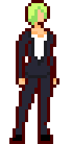
이곳은 연습실입니다.
전투돌입 전 지금 밖에 사용 불가 하오니 많이 연습하고 가세요.
▼SPACE를 눌러 진행▼

Slide 20
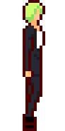
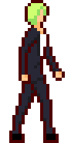
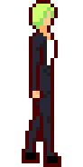
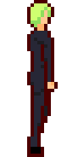
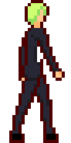
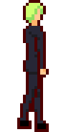
A, D로 이동이 가능합니다.
▼SPACE를 눌러 진행▼

Slide 21
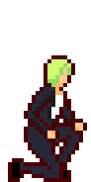
S를 누르면 앉을 수 있습니다.
▼SPACE를 눌러 진행▼

Slide 22
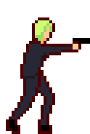
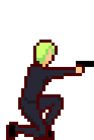
우클릭을 하면 총을 들 수 있습니다.
*주의*
이 상태일 때는 움직일 수 없으며 마우스만 이동 가능합니다.
또한 조준 상태에서는 앉을 수도 없기 때문에 컨트롤 숙지가 필요합니다.
“시작” 버튼을 누르면 바로 전투 돌입합니다.
일어나 있는 경우 영점 시간 : 0.5초
앉아 있는 경우 영점 시간 : 0.3초

